Slide 1

SKRM
Testing

Slide 2
OBJETIVOS
Calidad del Proyecto
Funcionamiento correcto
Comprobación de las 10 reglas de usabilidad, del Diseño Web y de la normativa de código.
Comprobación de los requisitos y metodología de cada equipo
Requisitos generales del proyecto
Realización tests e2e generales

Slide 3
METODOLOGIA
Creación de tareas por parte del líder
Creación de ramas para cada tarea
Subir cambios a las respectivas ramas
Subir el trabajo realizado al main a través de un merge

Slide 4
REQUISITOS GENERALES
Hemos creado un documento con los requisitos que debería cumplir el proyecto.

Slide 5
TEST e2e
Es una metodología de pruebas de software que consiste en probar una aplicación desde el punto de vista del usuario final. Se prueban los flujos y procesos
Nuestro documento: Tests e2e

Slide 6
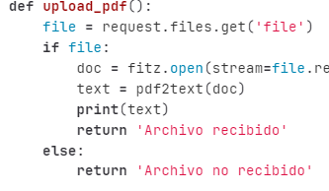
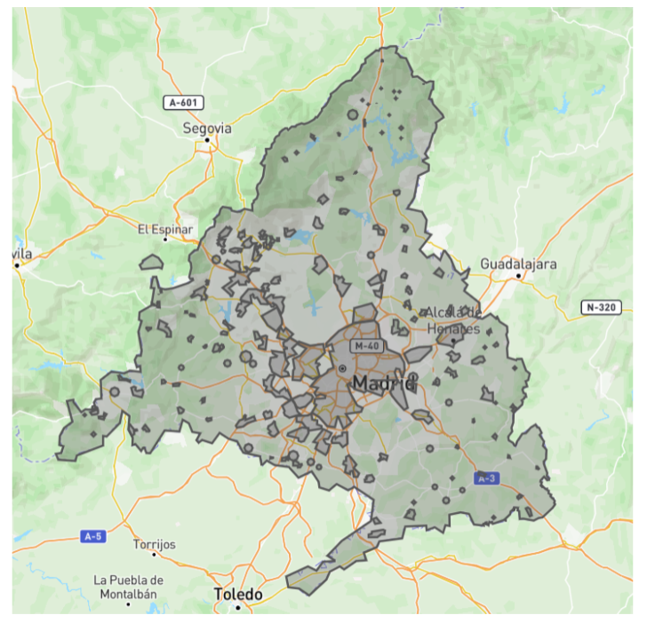
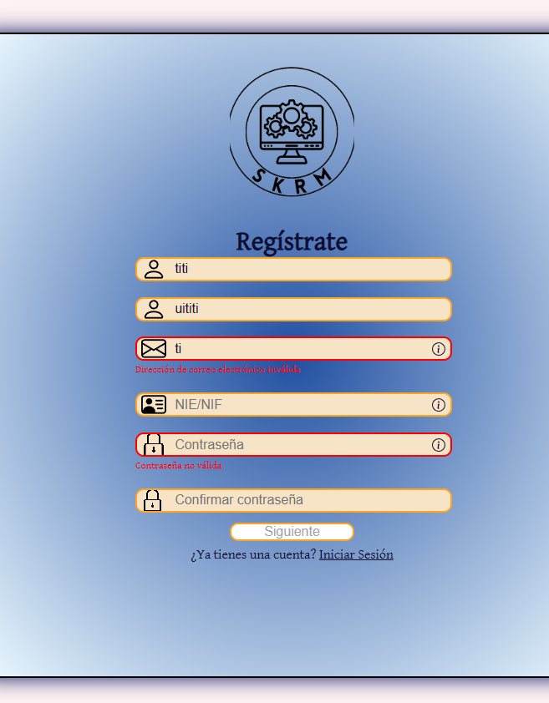
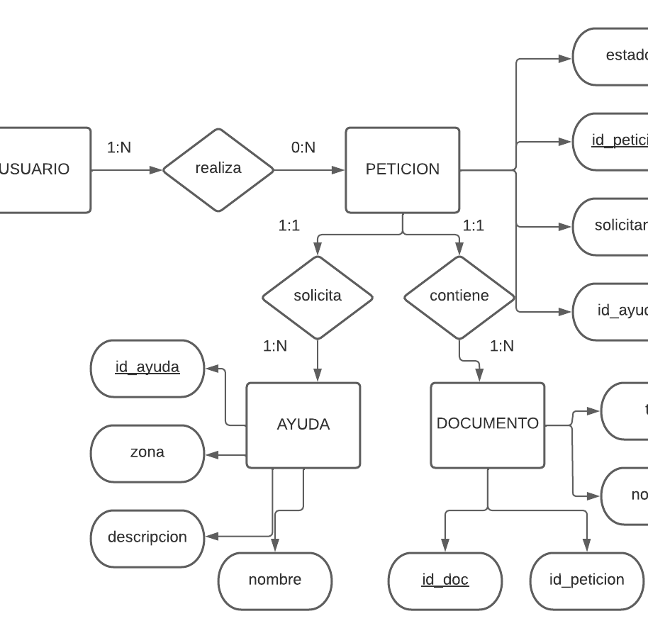
EVIDENCIAS / COMPROBACIONES

Slide 7
IDEAS DE FUTURO
1. Página web
2. Retrospectiva del sprint.
3. Automatización de los tests e2e.

